Slide 1


Yaşar Doğu Spor Bilimleri Fakültesi
Spor Yöneticiliği Bölümü
SYB - 123 GENEL CİMNASTİK
Öğr. Gör. Nurullah öğreten

Slide 2
RİTMİK CİMNASTİK
ve
RİTMİK CİMNASTİK KULLANILAR
ALETLER
13 - Hafta

Slide 3
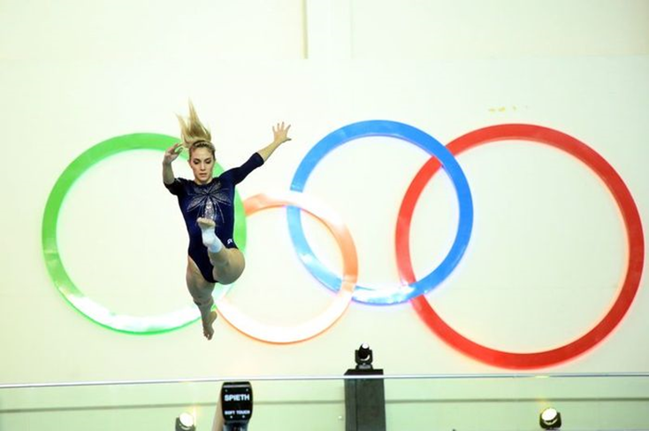

Slide 4
CİMNASTİK NEDİR.
Cimnastik; vücudun, fiziksel yapısını düzeltme ve geliştirme amacıyla düzenli hareket ettirme, çevikleştirmek ve güçlendirmek için yapılan kültürfizik alıştırmalarının tümüdür.
Erkeklerde yer alıştırmaları, barparalel barfiks halkalar ve kulplu beygir; kadınlarda yer alıştırmaları barfiks, Denge alıştırmalarını içeren yarışma disiplini iyileştirme ve öğrenme amaçları güden tıbbi ve eğitim cimnastiği ise sanat olmaktan çıkıp bilim sayılmaktadır.
İnsanın fizik ve moral yetilerini eğitmek, fiziksel ve ruhsal verimini arttırmak amacıyla beden çalışmalarından yararlanan “fiziksel eğitimi” jimnastikten ayrı bir daldır.
Cimnastik Bölümleri
Aletli ya da aletsiz jimnastik,
Modern ritmik jimnastik,
Atletizm öncesi jimnastik,
Cambazlık jimnastiği,
Düzeltici jimnastik,
Eğitici jimnastik,
Tıbbi jimnastik gibi çeşitleri vardır.

Slide 5
CİMNASTİK BRANŞLARI
Artistik Jimnastik. Ülkemizde eski adı Aletli jimnastiktir olan Artistik Jimnastik, yer, kulplu beygir, halka, atlama beygiri, paralel, barfiks gibi erkeklerin 6 alette, bayanların, atlama beygiri, kız paraleli, denge, yer, asimetrik paralel olarak 5 alette yarıştığı bir jimnastik türüdür. Artistik cimnastikte yarışma aletleri sabitdir.
Ritmik Jimnastik. İsveç kökenli bir spordur Oyunculuk bale müzik ve pandomin ile birlikte yapılır. Sadece bayanların yaptığı bir branştır. 1983′te Olimpiyatlara dahil edilen Ritmik Jimnastiğin kendine özgü kuralları ve puanlama sistemi vardır.
Genel Jimnastik. Gösteri amaçlı yapılan genel jimnastik her ülkede kendi yarışma kurallarına göre belirlemektedir. Genel cimnastik, müzik eşliğinde serbest spor giysileri ve taşınabilir her türlü aracın kullanılabileceği içerisinde dans, çeşitli cimnastik hareketleri olan hatta belli bir temayı işleyen ve estetik görünüm ağır basan bir Grup jimnastiğidir. Gruplar yalnız bay veya bayan olabileceği gibi karma da olabilir. Her alette serbest ve zorunlu hareketler vardır. Zorunlu hareketler önceden belirlenmiş hareketlerdir. Serbest hareketler cimnastikçilerin kendilerinin düzenledikleri hareketlerdir ve yarışmacıların en başarılı yönlerini gösterebilmek amacı taşırlar.

Slide 6
RİTMİK JİMNASTİK
Ritmik Jimnastik yalnız kadınların katılabildiği ve yarıştığı bir jimnastik çeşididir.
Ritmik jimnastikte yarışma aletleri, Artistik jimnastikteki yarışma aletleri gibi sabit değil, hareket ettirilebilen ve taşınabilen aletlerdir.
1982 yılında Türkiye’de yapılmaya başlanan Ritmik Cimnastik bir yarışma dalı olarak yenidir. Yalnız bayanların yarıştığı, Ritmik cimnastikte çember, top, kurdele, ip, lobuttur gibi taşınabilir aletler kullanılmaktadır. Her yıl bunların bir tanesinin kullanımı iptal edilir.
Ritmik jimnastiğin kökeni İsveç’tir. Bale, oyunculuk, müzik ve pandomin eşliğinde gerçekleştirilmektedir.
Ritmik jimnastik hareketlerinde bel bölgesinin esnekliği önemlidir. Erkekler tarafında zorlu hareketler arasında yer hareketleri gösterilmektedir.
Kadınlar tarafında ise bu hareketlerin başında bel esnekliğini gösteren hareketlerin yanı sıra tek ayak üzerinde yapılan esnek hareketler müzik ile senkronize bir şekilde yapılması gerekmektedir.
https://www.cimnastik.com/artistik-cimnastik-genel-yarisma-kurallari/

Slide 7
BİREYSEL CİMNASTİKÇİLER İÇİN PROGRAM
Büyük ve Genç cimnastikçiler için program genellikle 4 aletten oluşur.
İp (Büyükler bireysel hariç)
Çember
Top
Labut
Kurdele
Her serinin süresi 1’15” – 1’30” arasındadır.
Cimnastik hareketlerini yapabilmek için önce hazır duruma gelmemiz gerekmektedir. Cimnastik hareketleri kuvvet, esneklik, sürat, koordinasyon gibi bir çok becerinin aynı anda uygulanmasıyla oluşur. Bu yüzden cimnastik temel eğitim devresi çok önemlidir.
https://www.cimnastik.com/artistik-cimnastik-genel-yarisma-kurallari/

Slide 8
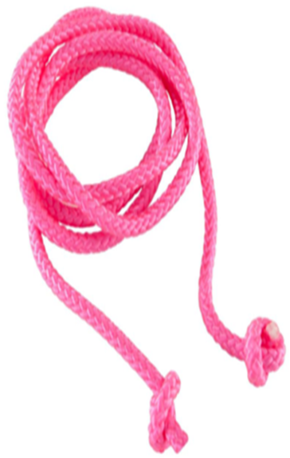
İP ALETİ.
Kenevir ya da benzeri olan uygun bir maddeden yapılır.
İp ölçüleri büyük ve genç ritmik cimnastikçiler için
opsiyoneldir (standart olmayan, seçimlik). Merkezinde
homojen ya da güçlendirilmiş bir kalınlığa sahiptir.
Ritmik cimnastikte ip aletinin uçları düğümlü ya da
                düğümsüz olabilir. İpin uçlarında tahta vb. malzemeler
                olamaz.
İp aleti her renk olabilir. Cimnastikçi mayosuyla uyumlu
olacak şekilde seçilebilir. Genelde cimnastikçiler ip aletini
seçerken parlak renkleri tercih ederler. İp Aleti
Ritmik cimnastikçiler ip aleti ile performanslarını sergilerken
ipi gergin ya da gevşek olarak kullanabilirler. Aynı şekilde ip aletini tek ya da iki elleriyle
vücutlarına sararak/dolayarak da estetik ya da teknik hareketlerini uygulayabilirler.
https://www.cimnastik.com/artistik-cimnastik-genel-yarisma-kurallari/

Slide 9

ÇEMBER ALETİ
Ritmik cimnastikte çember aleti ahşap ya da sentetik malzemeden yapılabilir. Çember aleti en az 300 gram ağırlığında olmalıdır.
Gençler kategorisinde çember aleti 260 gramdır. Ritmik cimnastik çember aletinin ölçüleri ise çapı büyüklerde 80-90 cm, genç cimnastikçilerde ise 70-90 cm aralığındadır.
Çember boşluğu tanımlar. Cimnastikçi, oluşturulan dairenin içinde hareket ederek çember aletini maksimum oranda kullanır. Çemberin taşınması, kavramada sık sık değişiklik yapılması ve iyi hareket koordinasyonu ritmik cimnastikçinin serisini mükemmelleştirir.
Çember

Slide 10
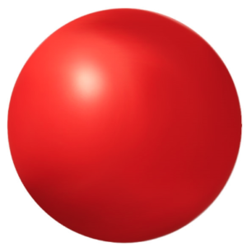
TOP ALETİ
Ritmik cimnastikte top aleti lastik ya da yumuşak plastik malzemeden yapılır.
Ölçüleri genç ve büyük cimnastikciler için çap olarak 40–50 cm arasında olmalıdır.
En az 400 gram ağırlığında ve kalınlığı en fazla 300 mm olmalıdır.
Renk seçimi cimnastiye bırakılmıştır.
Top aleti cimnastikçinin tutamayacağı tek ritmik cimnastik aletidir. Bu durum, vücut ile alet arasında daha hassas bir ilişki gerektirir.
Top vücut ile mükemmel bir uyum içinde hareket eder.
https://www.cimnastik.com/artistik-cimnastik-genel-yarisma-kurallari/

Slide 11
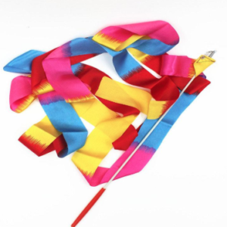
KURDELE ALETİ
Kurdele aleti bambu, ahşap, plastik ya da fiber malzemeler kullanılarak üretilebilir.
Kurdele aletinin uzunluğu 5 ile 6 metre olabilir. En kalın yeri maksimum 10 mm. olabilir.
Kurdele aleti hafif ve uzun bir şeritten oluşur, her yöne değişik şekillerde fırlatılabilir.
Cimnastikçi hareketleri değişik ritimlerde uygular. Ağırlığından dolayı, şerit her türden görüntü ve şekiller oluşturmak için havada uçar. Dolayısıyla, yılanlar, spiraller ve fırlatmalar, şeridin uçuşunun temel unsurlarıdır.
https://www.cimnastik.com/ritmik-cimnastik-jimnastik-aletleri-nelerdir/

Slide 12
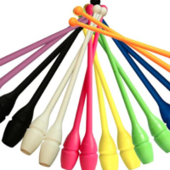
LABUT ALETİ
Labut aleti ahşap ya da plastik malzemeden yapılabilir.
Gençlerde ve Büyüklerde 40–50 cm ölçülerine sahip, en az 150 gram olabilir.
Ritmik cimnastikçiler labutları kullanarak atışları, dönüşleri, yuvarlanmaları, çevirmeleri mükemmel bir şekilde yapmaya çalışır.
Bunları yapmak ileri seviyede koordinasyon ve hassasiyet gerektirir ve labut aleti üst düzey cimnastikçiler için uygundur.
https://www.cimnastik.com/artistik-cimnastik-genel-yarisma-kurallari/

Slide 13
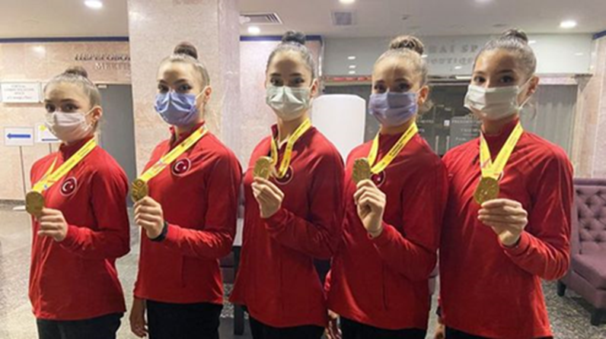
Kadın Ritmik Cimnastik Milli Takımı, ‘3 çember 2 labut’ aletinde Avrupa şampiyonu oldu.
Türkiye Milli Olimpiyat Komitesinden (TMOK) yapılan açıklamaya göre,
Duygu Doğan, Azra Akıncı, Peri Berker, Nil Karabina, Eda Asar’dan oluşan Ritmik Cimnastik Grup Milli Takımı, Ukrayna’nın başkenti Kiev'de düzenlenen Ritmik Cimnastik Avrupa Şampiyonası’nda ‘3 çember 2 labut’ aletinde şampiyonluğu elde etti.
Türkiye bu kategoride ilk şampiyonluğuna ulaştı.
https://www.bloomberght.com/kadin-ritmik-cimnastik-grup-milli-takimi-avrupa-sampiyonu-oldu-2269608

Slide 17
Erkekler 6 alette yarışır
1. Yer minderi
2. Kulplu beygir
3. Halka
4. Atlama beygiri
5. Paralel
6. Barfiks Bayanlar
Bayanlar 5 alette yarışır.
1. Atlama beygiri
2. Kız paraleli
3. Denge
4. Yer minderi
5. Asimetrik Paralel

Slide 18
ARTİSTİK CİMNASTİK
VE
ARTİSTİK CİMNASTİK KULLANILAR
ALETLER
14 - Hafta

Slide 19
CİMNASTİK BRANŞLARI
Artistik Jimnastik. Ülkemizdeki eski adı Aletli jimnastiktir olan, erkeklerin yer, kulplu beygir, halka, atlama beygiri, paralel, barfiks 6 alette, bayanların, atlama beygiri, kız paraleli, denge, yer, asimetrik paralel olarak 5 alette yarıştığı jimnastik çeşididir.
B. Ritmik Jimnastik. İsveç kökenli bir spordur Oyunculuk bale müzik ve pandomin ile birlikte yapılır. Sadece bayanların yaptığı bir branştır. 1983′te Olimpiyatlara dahil edilen Ritmik Jimnastiğin kendine özgü kuralları ve puanlama sistemi vardır.
Türkiye’de 1982 yılında başlayan Ritmik Cimnastik bir yarışma dalı olarak yenidir. Yalnız bayanların yarıştığı branştır. Artistik cimnastikte aletler sabit olmasına karşın
ritmik cimnastikte taşınabilir aletler kullanılmaktadır.
Bunlar; çember, top, kurdele, ip, lobuttur. Her yıl bunların bir tanesinin kullanımı
iptal edilir

Slide 20
Jimnastik Çeşitleri
Jimnastik çeşitleri üç adettir. Artistik jimnastik, Ritmik jimnastik, Genel jimnastik olmak üzere çeşitleri mevcuttur.
Artistik jimnastiğin ülkemizde kullanılan bir diğer adı Aletli jimnastiktir.
Artistik jimnastik hem kadınlar ve erkekler tarafından gerçekleştirilebilmekte olup kadınlar ve erkekler için aletler farklıdır.
Artistik jimnastik
Erkekler 6 alette, kadınlar ise 5 alet ile yarışmaya katılmaktadırlar.
Erkeklerin kullandıkları aletler; yer, kulplu beygir, atlama beygiri, halka, barfiks ve paraleldir.
Kadınların kullandıkları aletler; Kız paraleli, atlama beygiri, denge, yer, asimetrik paraleldir.
Kullanılan aletlerin ölçüleri FIG tarafından belirlenmektedir. 22 Kas 2019
Jimnastik sporundaki gelişmeler uluslararası yarışma kuralları her olimpiyattan sonra yeniden belirlenir ve güncellenmektedir
Bu çeşitte ise her ülke kendi yarışma kuralları oluşturup, belirlemektedir.

Slide 21
Artistik Cimnastik Genel Yarışma Kuralları
Cimnastikçiler yarışmada cimnastik kıyafeti giyerler.
Cimnastikçiler yarıştıkları alet süre gerektiriyorsa belirtilen sürede serilerini bitirmek mecburiyetindedirler.
Kadın cimnastikçiler yer aletinde müzik kullanmak zorundadır. Müzik sözlü olamaz. Ancak vokal şeklinde seslere izin verilir.
Cimnastikçiler yarışma üst jürisinden izin almadan yarışma salonunu terk edemez.
Atlama masasında tramplene basıp atlayış yapmaktan vazgeçen sporcu eğer atlama masasına temas ettiyse sıfır puan alır. Tramplene basıp atlama masasına değmeden yanından koşarak geçerse bir atlayış şansı daha verilir.
Aletlerde cimnastikçi yere düşerse tekrar seriye başlaması için bir süresi vardır. Kız cimnastikçilerde bu süre kötü bir düşme yaşandıysa cimnastikçi ayağa kalkınca başlar.
Artistik cimnastikte final yarışmalarına her takımdan iki sporcu kalabilir.
https://www.cimnastik.com/artistik-cimnastik-genel-yarisma-kurallari/

Slide 22
Aşağıda sizler için aletlere göre bazı cimnastik (jimnastik) hareketlerinin isimlerini verdik. Sitemizde bu hareketlerle ilgili detaylı bilgileri paylaşmaya devam edeceğiz.
1 – ATLAMA MASASINDA YAPILAN CİMNASTİK HAREKETLERi : Überşlak, Kartvil, Überşlak öne salto, Kartvil salto (tsukahara), Flikflak salto ve tüm bu hareketlerin burguluları, Überşlak öne çift salto, Kartvil çift salto, Kartvil flikflak çift salto vs.
2 – BARFİKS ALETİNDE YAPILAN HAREKETLER : Kipe, Mihfer (devir), Pürvet, ters Mihfer, Ginger, Jager, Tkatchev, Kovacs, Kartal, Adler, Def, Salto ve burgulu bitirişler vb.
3 – ASİMETRİK BARLARDA YAPILAN CİMNASTİK HAREKETLERi : Kipe, Amut, Erişmek Amut, Stalder, Endo, Pak salto, Pürvet, Ginger, Tkatchev, Adler, Salto ve burgulu bitirişler vb.
4 – PARALEL BARLARDA YAPILAN CİMNASTİK HAREKETLERİ : Yaprak kipesi, Kipe, Amut, Diamidov, Healy, Mihfer, Urzica, Moy, Tek bara yapılan hareketler, salto ve burgulu bitirişler vb.
5 – DENGEDE YAPILAN CİMNASTİK HAREKETLERİ : Çember, Geri köprü, Öne Köprü, Flik Flak ve salto türevi bağlantıları, Geiner, Tam burgu, Şpagat sıçraması, geyik ve makaslı geyikler, salto ve burgulu bitirişler
6 – YER ALETİNDE YAPILAN CİMNASTİK HAREKETLERİ : Amut, Çember, Kartvil, Überşlak, Filik filak, Açık toplu bükük saltolar, çift saltolar, Tsukahara, Kuvvet amutları (ağır amut) vb.
https://www.cimnastik.com/aletli-jimnastik-hareketleri-artistik-jimnastik-hareketleri/

Slide 23
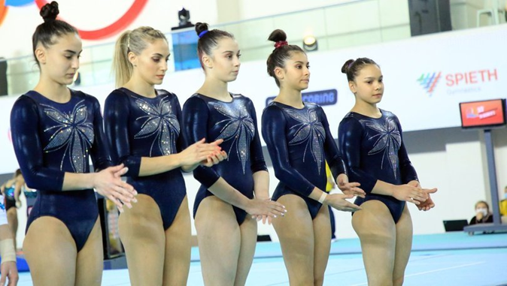
Kadın cimnastikçiler Avrupa Şampiyonası'nda madalya peşinde
16.12.2020 - 13:05Güncelleme: 16.12.2020 - 13:05
Mersin'de yarın başlayacak 2020 Avrupa Kadınlar Artistik Cimnastik Şampiyonası'nda mücadele edecek sporcular, madalyaya ulaşmak istiyor
Kadın Ritmik Cimnastik Grup Milli Takımı Avrupa şampiyonu oldu
Kadın Ritmik Cimnastik Grup Milli Takımı, ‘3 çember 2 labut’ aletinde Avrupa şampiyonu oldu
https://www.aa.com.tr/tr/spor/avrupa-artistik-cimnastik-sampiyonasinda-altin-madalya-kazanan-sporcular-izmire-dondu/2076296

Slide 24
MERSİN AVRUPA ARTİSTİK CİMNASTİK ŞAMPİYONASI'NA HAZIR
Mersin'de, erkeklerde 9-13 Aralık'ta, Kadınlarda 17-20 Aralık'ta yapılacak
Avrupa Artistik Cimnastik Şampiyonası'na 21 ülkeden 218 sporcu katılacak.
Sezgin Pancar. 07.12.2020
Mersin
Fransa ve Azerbaycan'ın organizasyonundan çekildiği Avrupa Artistik Cimnastik Şampiyonası'nı düzenlemek için talip olan Mersin'de, sadece 2 aylık süreçte 21 ülkeden 218 sporcunun katılacağı organizasyonun hazırlıkları tamamlandı.
Kadınlar kategorisinin Fransa'da düzenlenmesi planlanan şampiyona, bu ülkenin yeni tip koronavirüs (Kovid-19) nedeniyle çekilmesinin ardından, erkekler kategorisinin yapılacağı Azerbaycan'a verildi.
Azerbaycan'ın da aynı gerekçeyle şampiyonayı düzenleyemeyeceğini açıklamasının ardından iptal edilen organizasyona Türkiye'nin de aralarında olduğu 4 ülke talip oldu
Avrupa Cimnastik Birliği (UEG), ekim ayındaki açıklamasında, Avrupa Erkekler Artistik Cimnastik Şampiyonasının 9-13 Aralık'ta, Avrupa Kadınlar Artistik Cimnastik Şampiyonasının da 17-20 Aralık'ta Mersin'de düzenlenmesine karar verildiğini duyurdu.
Gençlik ve Spor Bakanlığı öncülüğünde, Mersin Valiliği, Gençlik ve Spor İl Müdürlüğü ile Türkiye Cimnastik Federasyonunca başlatılan şampiyona hazırlıkları sadece 2 aylık sürede tamamlandı.
Türkiye'nin 2013 yılında ev sahipliği yaptığı Akdeniz Oyunları kapsamında inşa edilen Olimpik Cimnastik Salonu'nda yapılacak şampiyona için Kovid-19 önlemleri de alındı.
https://www.aa.com.tr/tr/spor/mersin-avrupa-artistik-cimnastik-sampiyonasina-hazir/2067991

Slide 25
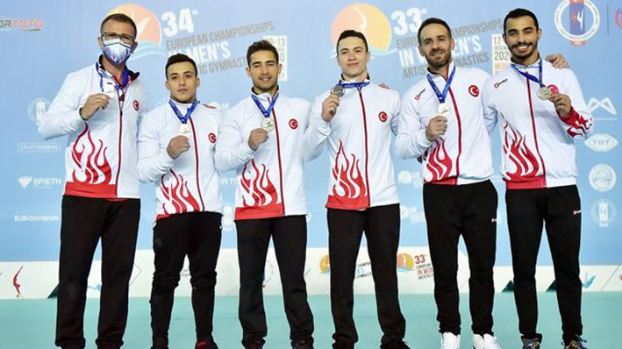
Artistik Cimnastik Milli Takımı, Mersin'de düzenlenen Avrupa Erkekler Artistik Cimnastik Şampiyonası'nda gümüş madalya kazandı.
Artistik Cimnastik Milli Takımı Avrupa ikincisi oldu
Cimnastik Milli Takımı gümüş madalya kazandı
Sporcular, yer aleti, halka, barfiks, paralel bar, kulplu beygir ve atlama masasında performanslarını sergiledi.

Slide 26
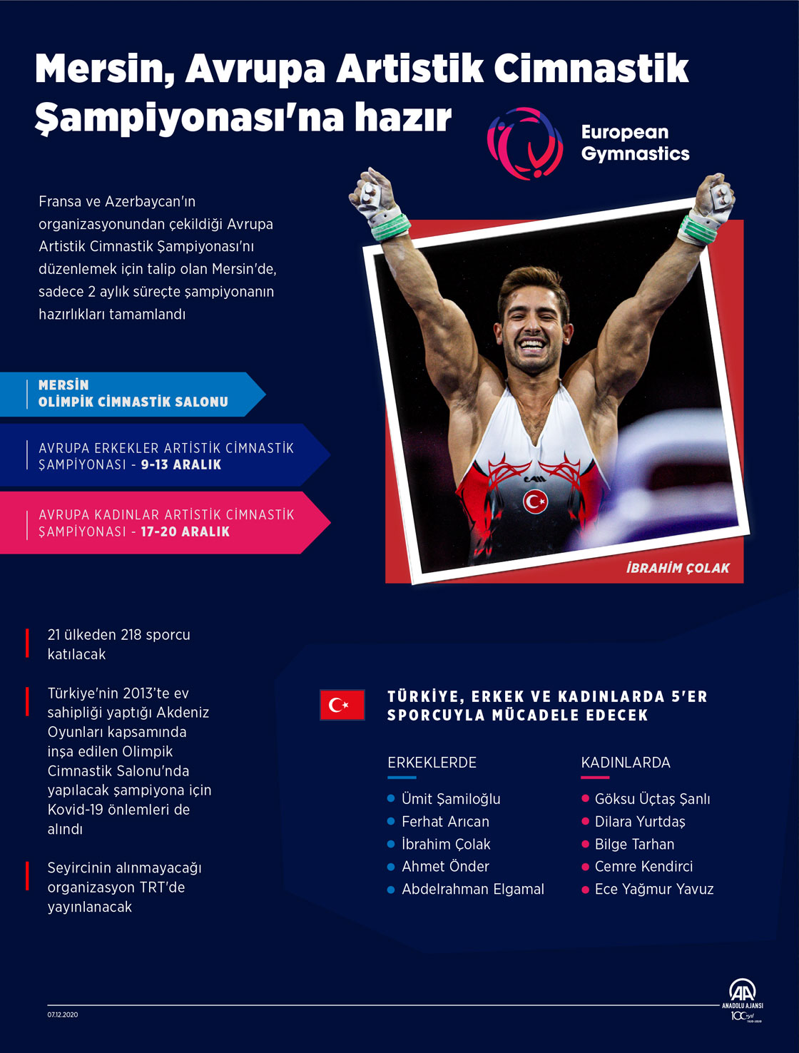
Sporcu Oturuşu: Cimnastik Oturuşu - Toplu oturuş

Slide 27
ALETLİ JİMNASTİK ERKEKLER
YER HAREKETLERİ
Artistik jimnastik jimnastik sporunun bir dalıdır.
Yaz Olimpiyatları'nda yer alan spordur.
Bu branşta her ülke kendi yarışma kurallarını belirlemektedir. Genel jimnastik, müzik eşliğinde serbest spor giysileri ve taşınabilir her türlü aracın kullanılabileceği, içerisinde dans, çeşitli jimnastik hareketleri olan, hatta belli bir temayı işleyen ve estetik görünümü ağır basan bir grup jimnastiğidir. Gruplar yalnız bay, yalnız bayan olabileceği gibi, karma da olabilir. Her alette serbest ve zorunlu hareketler vardır. Zorunlu hareketler önceden belirlenmiş hareketlerdir. Serbest hareketler, jimnastikçilerin kendilerinin düzenledikleri hareketlerdir ve yarışmacıların en başarılı yönlerini gösterebilmek amacını taşırlar.
Yer Hareketleri Edit
Halı ya da özel plastik bir madde ile kaplanmış 12 x12 m'lik bir alanda yapılır. Hareket serisi en az 50, enç çok 70 sn'dir. Hareketler bütün zemine yayılmak zorundadır ve uyum içinde olmalıdır.

Slide 28
Atlama Beygiri Edit
1,36 m yükseklikte, 1,60 m uzunlukta bir alettir. Atlayışta yükseliş sağlamak amacıyla sıçrama tahtası kullanılır.Koşu pistinin boyu 20 m'yi geçmez. Erkekler Uzun beygirden, Bayanlar Yan beygirden atlar.
Kulplu Beygir Edit
Atlama beygirine benzer. Ancak bunun üzerinde iki kulp vardır. Kulplar 41-44 cm mesafededir. Kulpların üstünün yerden yüksekliği 1.22 m'dir.
Halka Edit
Yukarıdan sarkan tellere asılı yerden 2.55 m yükseklikte ve 13 cm çapında serbestçe sallanan iki halkadan oluşur. Jimnastikte en fazla kuvvet gerektiren branştır.
Barfiks Edit
Çelikten yapılmış, yerden 2.55 m yükseklikte direkler üzerinde yerleştirilmiş, 2.40 m uzunluğunda bir bardan oluşur> ama zor bir oyundur.

Slide 29
Kadınlar
Atlama Beygiri Edit
Yerden yüksekliği 1.10 m'dir. Erkeklerin aksine yan olarak kullanılır. Yarışma 1 A Zorunlu Seridir ve bir atlayış yapılır. Yarışma 1 B Serbest seridir ve iki atlayış yapılır.
Asimetrik Paralel Edit
2.40 m uzunlukta birbirine paralel barlardan oluşur.Bunlardan alt bar 155-160 cm,üst bar 225-235 cm,bar açıklıgı ise 90-140cm arasındadır.Paralel serisi,en az 10 deger bölümü,en az üç bar değişikliği,en az bir yön değişikliği içerir.
Denge Edit
Yerden yüksekliği 1.10 m, uzunluğu 5 m genişliği 10 cm'dir. Seri süresi 1.10'dan az, 1.30 sn'den fazla olamaz.
Yer Hareketleri Edit
12 x12 m'lik yer minderinde yapılır. Seri süresi 1.10'dan az 1.25 den fazla olamaz.
https://besyocimnastik.wordpress.com/cimnastik-nedir/
https://www.delinetciler.net/showthread.php?t=62270

Slide 30
ARTİSTİK CİMNASTİK
Artistik Cimnastiğin ülkemizdeki eski adı Aletli cimnastiktir. Sanatsal ya da sanat cimnastiği anlamına gelir.
Erkekler 6 alette yarışır. 1- Yer 2- Kulplu beygir 3- Halka 4- Atlama beygiri 5- Paralel 6- Barfiks Bayanlar
Bayanlar 5 alette yarışır. 1- Atlama beygiri 2- Kız paraleli 3- Denge 4- Yer 5- Asimetrik Paralel
RİTMİK CİMNASTİK
Ritmik Cimnastik İsveç kökenli bir spordur. Oyunculuk bale müzik ve pandomin ile birlikte yapılır Sadece bayanların yaptığı bir branştır. 1983'te Olimpiyatlara dahil edilen Ritmik Cimnastiğin kendine özgü kuralları ve puanlama sistemi vardır. Türkiye'de 1982 yılında başlayan Ritmik Cimnastik, bir yarışma dalı olarak yenidir. Yalnız bayanların yarıştığı artistik cimnastikte aletler sabit olmasına karşın, ritmik cimnastikte taşınabilir aletler kullanılmaktadır.
Bunlar; çember, top, kurdele, ip, lobuttur. Her yıl bunların bir tanesinin kullanımı iptal edilir.
GENEL CİMNASTİK
Şu anda gösteri amaçlı yapılmakta olan bu branşta her ülke kendi yarışma kurallarını belirlemektedir. Genel cimnastik, müzik eşliğinde serbest spor giyisileri ve taşınabilir her türlü aracın kullanılabileceği, içerisinde dans, çeşitli cimnastik hareketleri olan, hatta belli bir temayı işleyen ve estetik görünümü ağır basan bir grup cimnastiğidir. Gruplar yalnız bay, yalnız bayan olabileceği gibi, karma da olabilir. Her alette serbest ve zorunlu hareketler vardır. Zorunlu hareketler önceden belirlenmiş hareketlerdir. Serbest hareket ler, cimnastikçilerin kendilerinin düzenledikleri hareketlerdir ve yarışmacıların en başarılı yönlerini gösterebilmek amacını taşırlar.

Slide 31
Erkekler:
a-Yer Hareketleri: Halı yada özel plastik bir madde ile kaplanmış 12 x12 m'lik bir alanda yapılır. Hareket serisi en az 50, enç çok 70 sn'dir. Hareketler bütün zemine yayılmak zorundadır ve uyum içinde olmalıdır.
Atlama Beygiri: 1,35 m yükseklikte, 1,60 m uzunlukta bir alettir. Atlayışta yükseliş sağlamak amacıyla sıçrama tahtası kullanılır.
1- Erkekler (Uzun beygirden)
2- Bayanlar (Yan beygirden) atlar.
Koşu pistinin boyu 20 m'yi geçmez.
c- Paralel: Yerden 1.75 m yükseklikte, genişliği isteğe göre ayarlanabilen, birbirine paralel esnek iki çubuktan (bar) oluşur.
d- Kulplu Beygir: Atlama beygirine benzer. Ancak bunun üzerinde iki kulp vardır. Kulplar 41-44 cm mesafededir. Kulpların üstünün yerden yüksekliği 1.22 m'dir.
e- Halka: Yukarıdan sarken tellere asılı yerden 2.55 m yükseklikte ve 13 cm çapında serbesçte sallanan iki halkadan oluşur. Cimnastikte en fazla kuvvet gerektiren branştır.
f- Barfiks: Çelikten yapılmış olup, yerden 2.55 m yükseklikte direkler üzerinde yerleştirilmiş, 2.40 m uzunluğunda bir bardan oluşur.
https://www.delinetciler.net/showthread.php?t=62270

Slide 32
Bayanlar:
1- Atlama Beygiri: Yerden yüksekliği 1.10 m'dir. Erkeklerin aksine yan olarak kullanılır. Yarışma 1 A Zorunlu Seridir ve bir atlayış yapılır. Yarışma 1 B Serbest seridir ve iki atlayış yapılır.
2- Paralel : 2.40 m uzunlukta birbirlerine paralel barlardan oluşur. Bunlardan alt bar 155 -160 cm, üst bar 225-235 cm, bar açıklığı ise 90- 140 cm arasındadır. Paralel serisi, en az 10 değer bölümü, en az üç bar değişikliği, en az bir yön değişikliği içerir.
3- Denge: Yerden yüksekliği 1.10 m, uzunluğu 5 m genişliği 10 cm'dir. Seri süresi 1.10'dan az, 1.30 sn'den fazla olamaz.
4- Yer: 12 x12 m'lik yer minderinde yapılır. Seri süresi 1.10'dan az 1.30 sn'den çok olamaz

Slide 33
https://www.haberturk.com/kadin-cimnastikciler-avrupa-sampiyonasi-nda-madalya-pesinde-2905302-spor

Slide 34
ALETLİ JİMNASTİK
Erkekler 6 alette yarışır
1. Yer minderi
2. Kulplu beygir
3. Halka
4. Atlama beygiri
5. Paralel
6. Barfiks Bayanlar
Bayanlar 5 alette yarışır.
1. Atlama beygiri
2. Kız paraleli
3. Denge
4. Yer minderi
5. Asimetrik Paralel

Slide 35
Genel Cimnastik
Genel cimnastik, şu anda gösteri amaçlı yapılmakta olan bu branşta her ülke kendi yarışma kurallarını belirlemektedir. Genel Cimnastik, müzik eşliğinde serbest spor giysileri ve taşınabilir her tür aracın kullanılabileceği içerisinde dans, çeşitli Cimnastik hareketleri olan hatta belli bir temayı işleyen ve estetik görünümağır basan bir grup cimnastiğidir.
Genel cimnastikte gruplar yalnız bay yalnız bayan olabileceği gibi karma da olabilir. Her alette serbest ve zorunlu hareketler vardır. Zorunlu hareketler önceden belirlenmiş hareketlerdir. Serbest hareketler Cimnastikçilerin kendilerinin düzenledikleri hareketlerdir ve yarışmacıların en başarılı yönlerini gösterebilmek amacını taşırlar.

Slide 36
Cimnastik Nedir?
CİMNASTİK NEDİR, CİMNASTİK BÖLÜMLERİ
Cimnastik vücudu, fiziksel yapısını düzeltme ve geliştirme amacıyla düzenli hareket ettirme sanatı Vücudu çevikleştirmek ve güçlendirmek için yapılan alıştırmaların tümü, idman, kültürfizik Erkeklerde yer alıştırmaları, barparalel barfiks halkalar ve kulplu beygir; kadınlarda yer alıştırmaları eşit olmayan çubuklar barfiks Denge kalası alıştırmalarını içeren yarışma disiplini.
İyileştirme ve öğrenme amaçları güden tıbbi cimnastik ve eğitim jimnastiğiyse sanat olmaktan çıkıp bilim sayılmaktadır.
İnsanın fizik ve moral yetilerini eğitmek fiziksel ve ruhsal verimini arttırmak amacıyla beden çalışmalarından yararlanan “fiziksel eğitim” cimnastikten ayrı bir daldır.
Cimnastik Bölümleri
– Artistik cimnastik Aletli ya da aletsiz cimnastik
– Artistik cimnastik
– Modern ritmik cimnastik
– Atletizm öncesi cimnastik
– Seksi jimnastiği
– Cambazlık jimnastiği
– Düzeltici cimnastik
– Eğitici cimnastik
– Tıbbi cimnastik

Slide 37
CİMNASTİK BRANŞLARI
A. Artistik Jimnastik. Ülkemizdeki eski adı Aletli jimnastiktir Sanatsal ya da sanat jimnastiği anlamına gelir. Erkekler 6 alette yarışır. Bunlar şu aletlerdir – Yer kulplu Beygir halka, atlama beygiri, paralel, barfiks bayanlar 5 alette yarışır. – Atlama beygiri kız paraleli denge yer asimetrik paralel
B. Ritmik Jimnastik. İsveç kökenli bir spordur Oyunculuk bale müzik ve pandomin ile birlikte yapılır Sadece bayanların yaptığı bir branştır. 1983′te Olimpiyatlara dahil edilen Ritmik Jimnastiğin kendine özgkuralları ve puanlama sistemi vardır.
Türkiye’de 1982 yılında başlayan Ritmik Cimnastik bir yarışma dalı olarak yenidir. Yalnız bayanların yarıştığı branştır Artistik cimnastikte Aletler sabit olmasına karşın ritmik cimnastikte taşınabilir aletler kullanılmaktadır. Bunlar; çember, top, kurdele, ip, lobuttur Her yıl bunların bir tanesinin kullanımı iptal edilir
C. Genel Jimnastik. Şu anda gösteri amaçlı yapılmakta olan bu branşta her ülke kendi yarışma kurallarını belirlemektedir Genel cimnastik, müzik eşliğinde serbest spor giysileri ve taşınabilir her türlaracın kullanılabileceği içerisinde dans, çeşitli cimnastik hareketleri olan hatta belli bir tem ayı işleyen ve Estetik görünümağır basan bir Grup jimnastiğidir Gruplar yalnız bay yalnız bayan olabileceği gibi Karma da olabilir Her alette serbest ve zorunlu hareketler vardır Zorunlu hareketler önceden belirlenmiş hareketlerdir Serbest hareketler cimnastikçilerin kendilerinin düzenledikleri hareketlerdir ve yarışmacıların en başarılı yönlerini gösterebilmek amacını taşırlar.

Slide 38
Kaynak:
https://besyocimnastik.wordpress.com/cimnastik-nedir/
https://www.delinetciler.net/showthread.php?t=62270
https://www.gimnasia.com.tr/cimnastik-nedir.html
Ergün Şengül, Serbest Cimnastik, Kadıoğlu matbaası, Ankara,1984.
http://sporakademisi.com/beden-egitiminde-duzen-alistirmalari/
http://sporakademisi.com/beden-egitiminde-duzen-alistirmalari/
https://orgm.meb.gov.tr/alt_sayfalar/BedenEgitimiDersi.html
file:///C:/Users/hp/Downloads/D%C3%9CZEN%20ALI%C5%9ETIRMALARI.pdf
http://bagcilarito.meb.k12.tr/icerikler/degerler-egitimi-selamlasmak_6074758.html
https://odatv4.com/iste-acemi-askerler-icin-selam-vermenin-kurallari-1011161200.html
https://odatv4.com/iste-acemi-askerler-icin-selam-vermenin-kurallari-1011161200.html
https://www.hurriyet.com.tr/gundem/mebden-yeni-gecit-toreni-yonergesi-11487169
https://avys.omu.edu.tr/lessons/1/18/2767-932001/306370-131122
http://hareketegitimi.blogspot.com/2019/03/temel-cimnastik-jimnastik-duruslari-hareketleri.html

